Slide 1
Proyecto CitaPro
Integrantes: Leonardo Hernandez

Slide 2
Contexto
En Puerto Montt, la falta de una plataforma en línea para agendar consultas con profesionales como médicos generales, psicólogos y dermatólogos, entre otros, crea una dificultad significativa para los residentes. A pesar de la creciente demanda de servicios de salud, los habitantes enfrentan problemas para acceder a horarios y gestionar citas de manera eficiente.

Slide 3
Problemática
El problema que buscamos resolver es la dificultad a la hora de encontrar citas médicas en nuestra ciudad, por esto mismo es que nos decidimos a la creación de CitaPro, con esta web buscaremos hacer más fácil la reserva de horas médicas.

Slide 4
Solución
Nuestra solución a esta problemática fue pensar en una necesidad y llevarla a cabo.Creando así, CitaPro que solucione esta necesidad la cual se basa en la facilidad de encontrar médicos según la geolocalización de los usuarios y así mismo reservar horas con un tipo de médico en particular que busque el usuario,satisfaciendo así las necesidades de las personas.

Slide 5
Arquitectura
La arquitectura que se utilizara en CitaPro sera una aquitectura de Modelo Vista Controlador (MVC) ya que con esta se puede lograr de mejor forma lo que se quiere lograr como proyecto, que es que el cliente pueda

Slide 6
Requerimientos Funcionales
Reserva de Cita: El usuario debe ser capaz de reservar sus citas médicas después de registrarse con su rut, nombre, correo y teléfono.
Gestión de citas por administrador: El administrador es capaz de eliminar, modificar, agregar citas en el sistema.
Detalles del médico: Se mostrará los datos y en que se desempeña cada doctor con su especialidad.

Slide 7
Requerimientos No Funcionales
Seguridad de los datos de los usuarios: El sistem tendrá integrado un mecanismo de seguridad avanzado para proteger la confidencialidad, la integridad y la disponibilidad de los datos para ser usados netamente por el sistema.
Números de clics para finalizar: El sistema debe permitir que los usuarios finalicen un proceso de reserva de horas con un máximo de 8 interacciones.Reduciendo así el esfuerzo del usuario.
Lugar de atención: El sistema permitirá a los usuarios elegir su lugar de atención gracias a la geolocalización, mostrando médicos disponibles en esa ubicación en tiempo real.

Slide 8
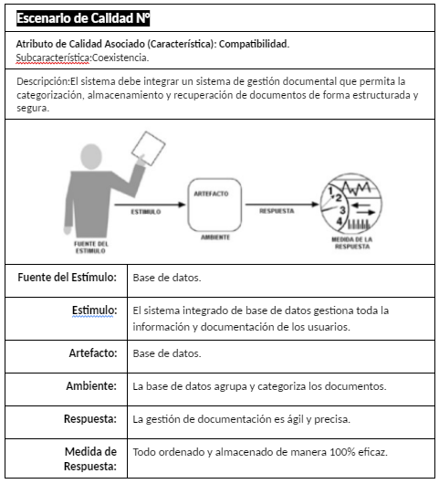
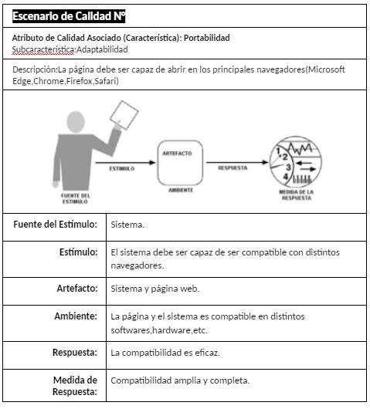
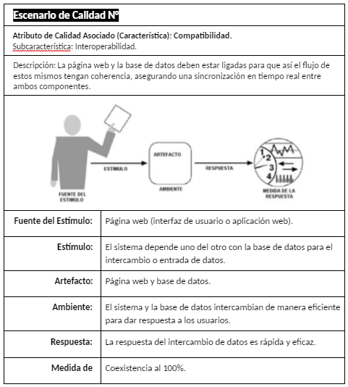
Escenarios de calidad

Slide 9
Gracias

